Slide 1



ATLAS DE HISTOPATOLOGÍA RENAL
http://www.nefrologiaaldia.org
NEFROPATÍA POR ENFERMEDAD DE FABRY
Autores
José Herrero Calvo
Julia Blanco
Hospital Clínico. Madrid
Enlace temario Nefrología al Día
Nefropatía de la Enfermedad de Fabry | Nefrología al día (nefrologiaaldia.org)
Diagnóstico por Biopsia de Enfermedad de Fabry ante Estudio Genético Dudoso | Nefrología al día (nefrologiaaldia.org)

Slide 2
¿Qué encontramos en el microscopio?
El déficit enzimático provoca que existan depósitos renales de glucoesfingolípidos en los podocitos, mesangio, epitelio tubular, células endoteliales y de la capa muscular de arterias y arteriolas y en las células intersticiales. En los grandes vasos provoca proliferación celular y fibrosis de la íntima con estrechamiento concéntrico de la luz.
Al inicio puede observarse una extensa vacuolización por la acumulación de glucoesfingolípidos en las células endoteliales y epiteliales del glomérulo y del espacio de Bowman y en el epitelio de las asas de Henle y de los túbulos distales. Posteriormente pueden encontrarse depósitos, aunque menores en túbulos proximales e intersticio (de hecho el túbulo contorneado proximal se respeta hasta estadios avanzados). Al mismo tiempo, los vasos pueden afectarse progresivamente y a menudo de forma extensa. Según progresa aparece esclerosis glomerular, lesiones vasculares, atrofia tubular y fibrosis intersticial.
En la microscopia electrónica se hallan gránulos electrondensos en el citoplasma de las células renales. La mayoría tienen aspecto concéntrico laminado, en hojas de cebolla, con forma, medida y distribución en el citoplasma variables. Otros gránulos tienen aspecto más amorfo pero con laminación en bandas claras y oscuras de una periodicidad entre 40-50A.
La presencia de inclusiones al microscopio óptico o electrónico (cuerpos lamelares de «cebra») es diagnóstico.

Slide 3
Microscopía óptica

Slide 4
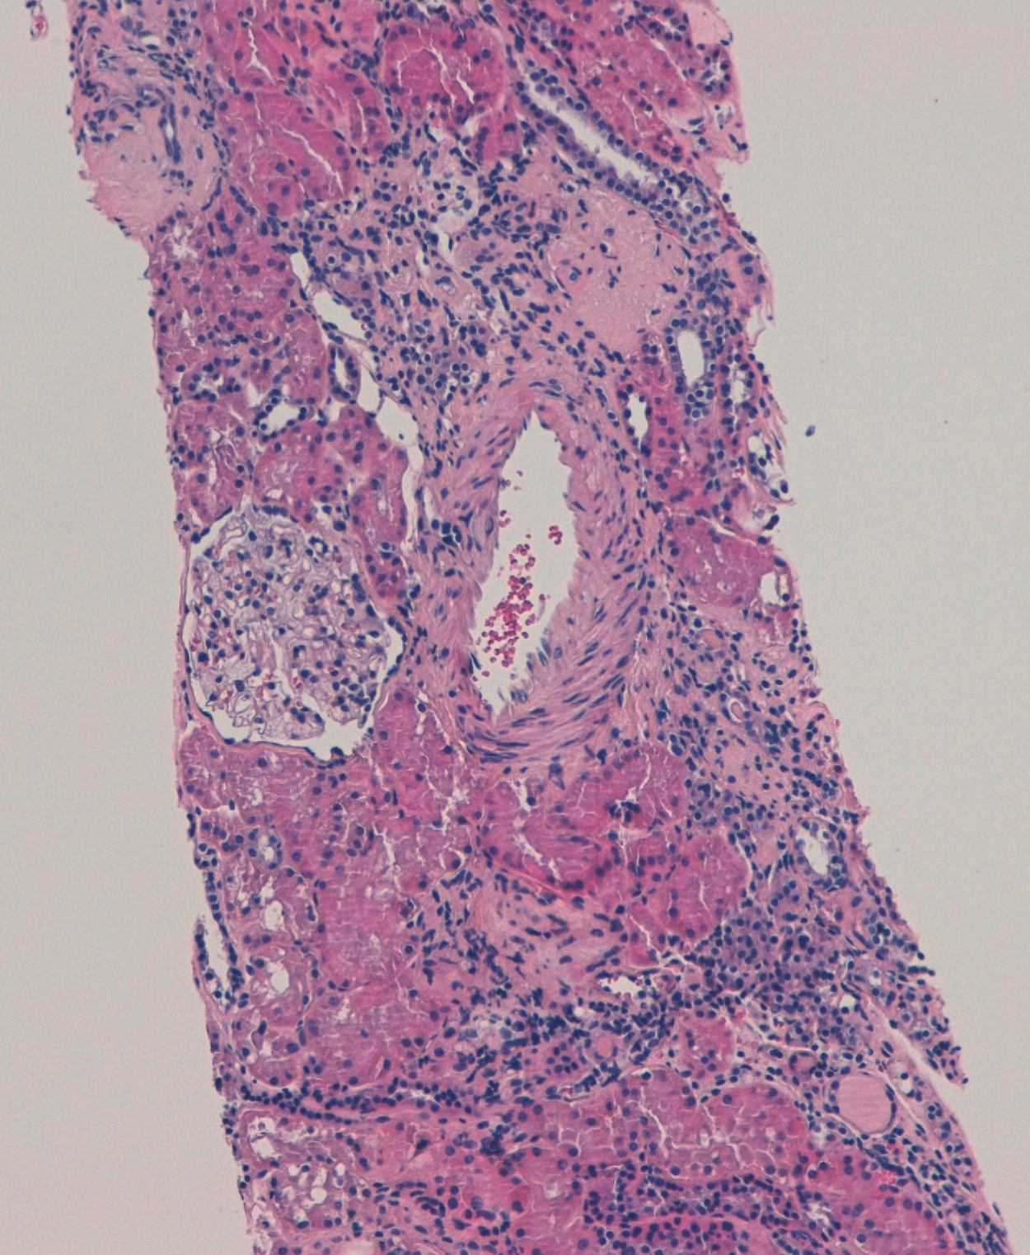
Glomérulo esclerosado
Cilindro renal con estructura conservada, presencia de glomérulos esclerosados y otros de aspecto vacuolizado. Los vasos arteriales no muestran alteraciones. Los túbulos presentan leves signos de atrofia y en el intersticio se aprecia un leve infiltrado inflamatorio crónico inespecífico.
Vaso arterial
sin alteraciones
Atrofia tubular e infiltración intersticial
H&E100x

Slide 5
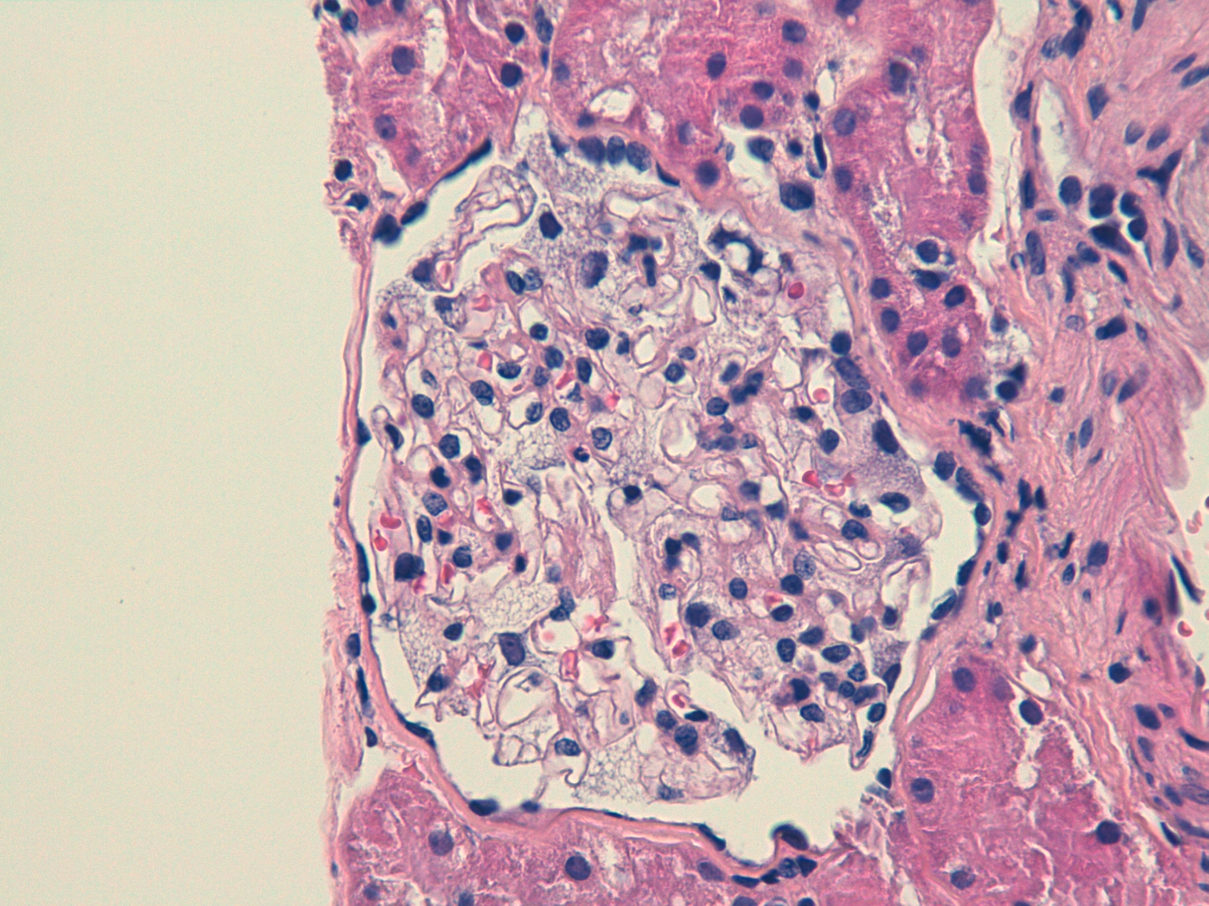
Abundante vacuolización del citoplasma de los podocitos en uno de los glomérulos
H&E 400x

Slide 6
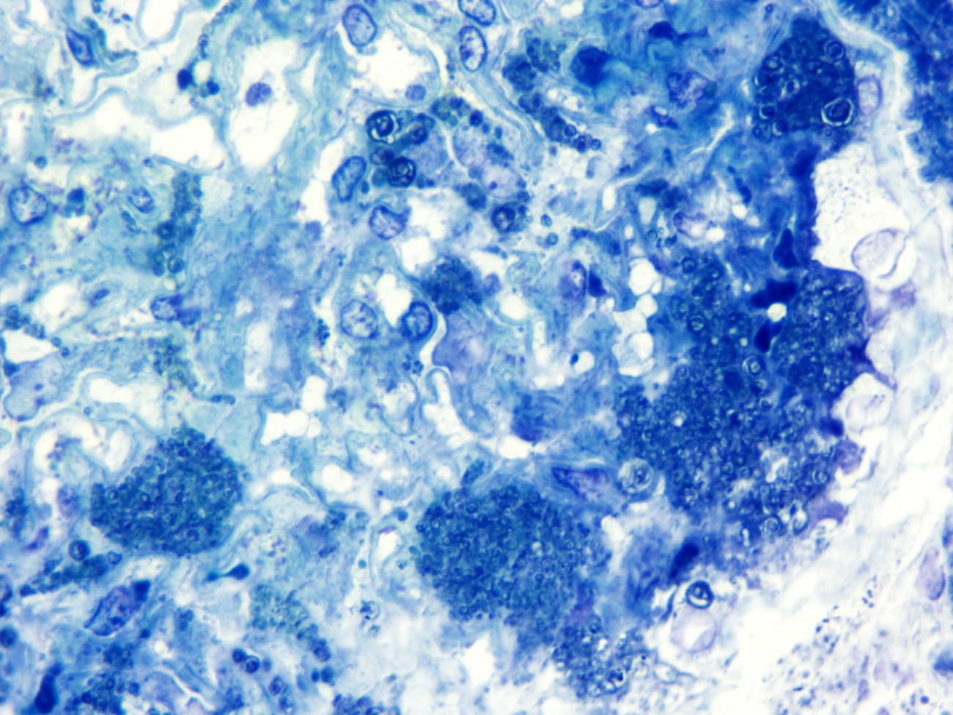
Abundantes inclusiones citoplasmáticas podocitarias
Azul de toluidina, cortes semifinos

Slide 7
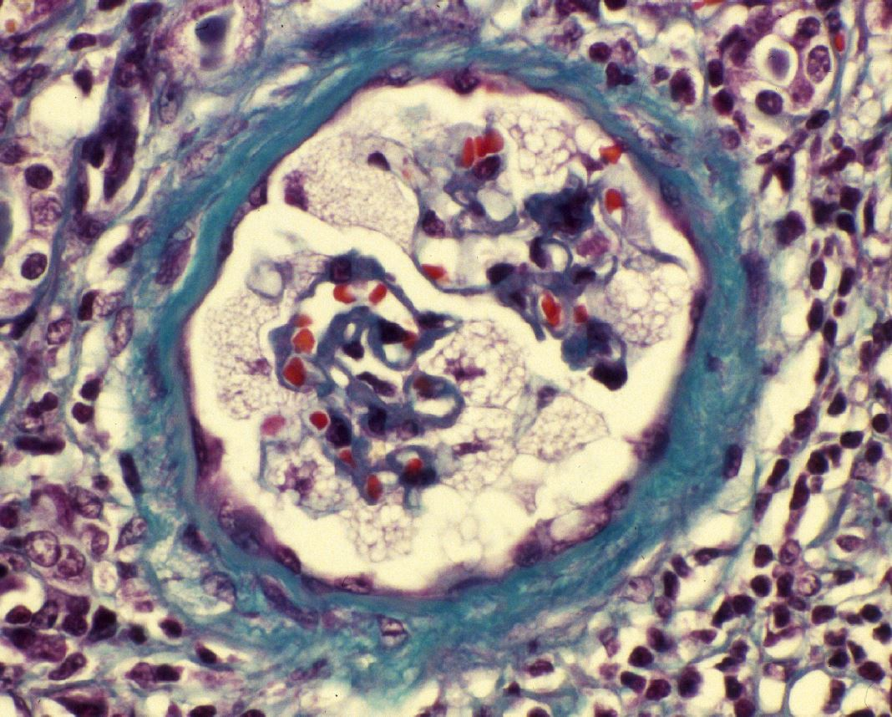
Fibrosis de la cápsula de Bowman
Atrofia tubular alrededor del glomérulo
Podocitos aumentados y vacuolados
Tricrómico de Masson

Slide 8
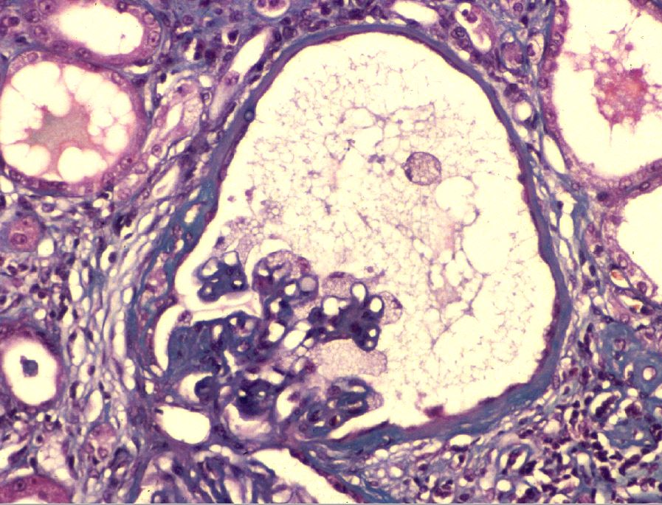
Penacho retraído hacia el polo vascular. En el espacio urinario hay material granular y un podocito vacuolado libre. Los podocitos del penacho muestran la misma multivacuolización observada en los demás glomérulos.
Podocito vacuolado libre
Penacho glomerular retraído hacia el polo vascular
Tricrómico de Masson.

Slide 9
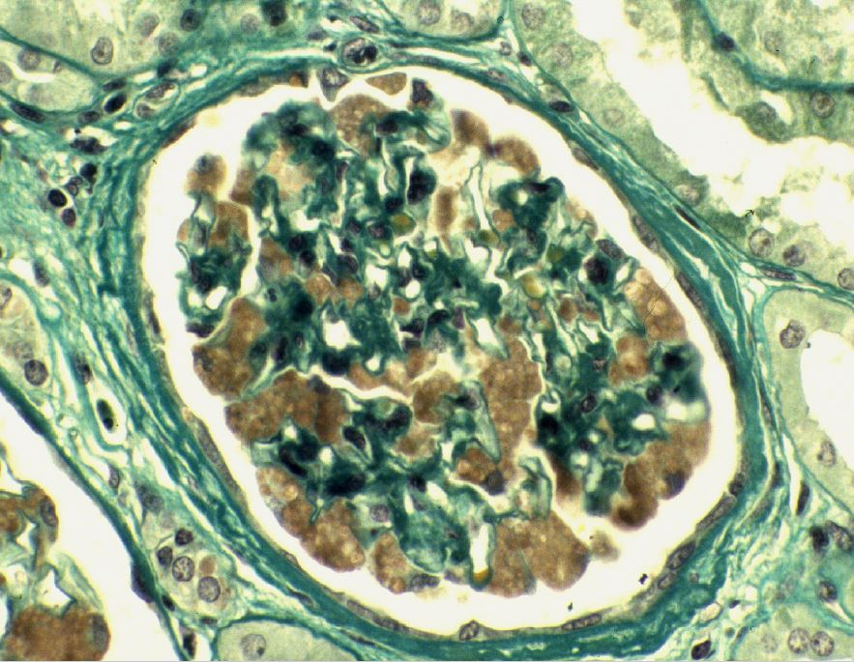
En el tejido procesado con osmio se conserva el material que se deposita en los lisosomas, permitiendo mejor su identificación (las células que tiñen de color café en esta microfotografía).
Tinción con Osmio.

Slide 10
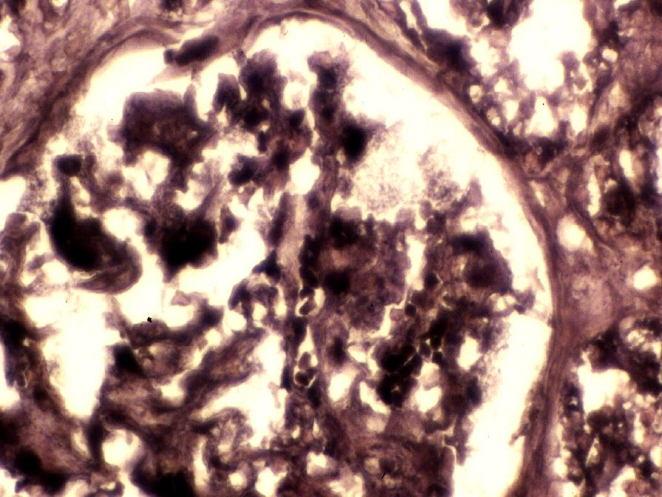
La tinción de Sudán (Sudán Negro) hace más prominentes las células con inclusiones lisosomales en los glomérulos (de color negro).
Tinción de Sudán

Slide 11
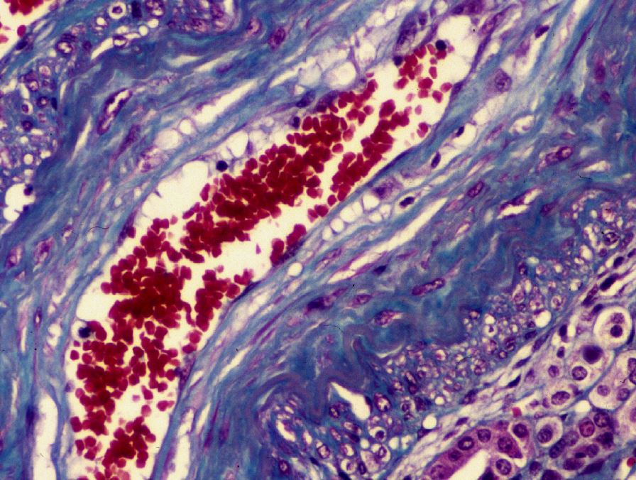
Arteria de mediano calibre. En las células endoteliales se observa vacuolización citoplasmática al igual que en la capa muscular. También se observa una severa fibrosis intimal y disminución de su luz del vaso.
Células endoteliales con vacuolización citoplasmática
Células capa muscular con vacuolización citoplasmática
Tricrómico de Masson.

Slide 12
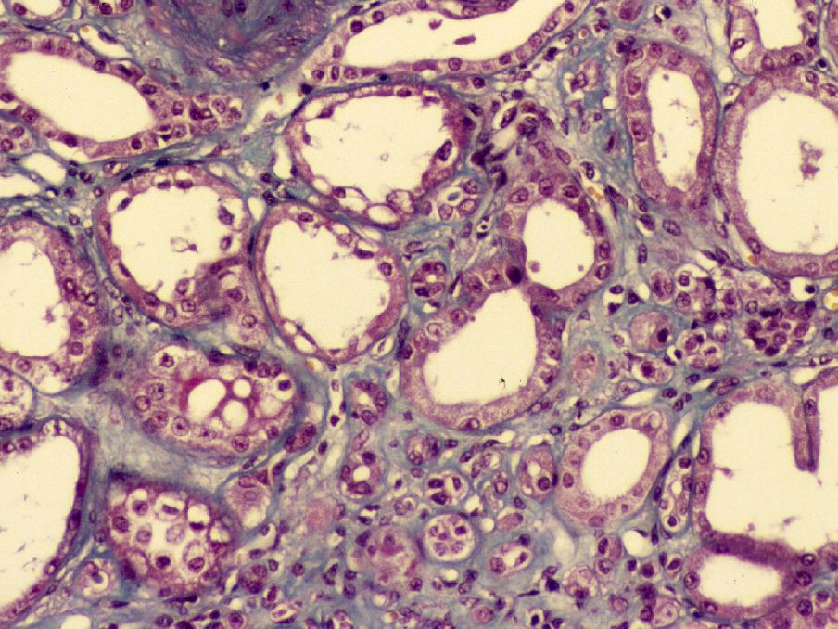
En múltiples túbulos, principalmente asa de Henle y túbulos distales, se observa vacuolización de las células epiteliales.
Tricrómico de Masson.

Slide 13
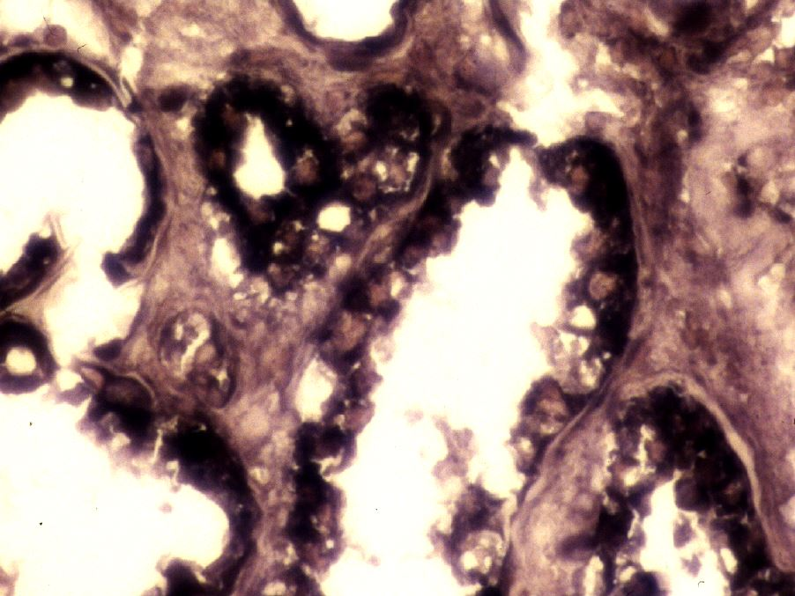
Células tubulares afectadas por los depósitos.
Tinción con Sudán negro.

Slide 14
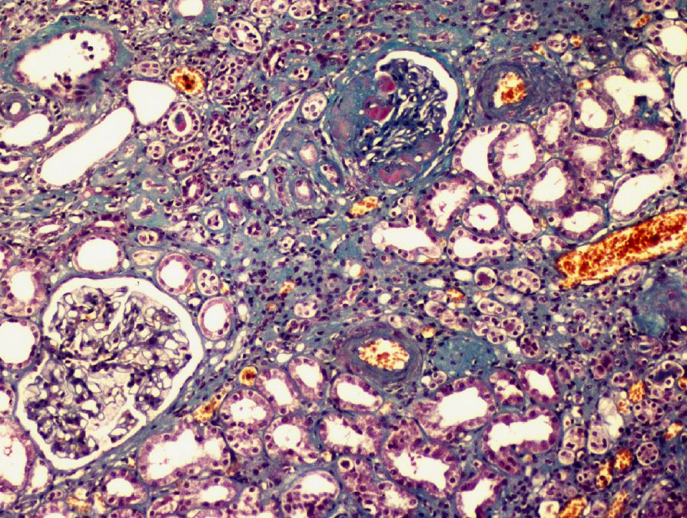
Glomérulos que presentan segmentos hialinos y sinequias con la cápsula de Bowman.
Tricrómico de Masson.

Slide 15
Microscopia electrónica

Slide 16
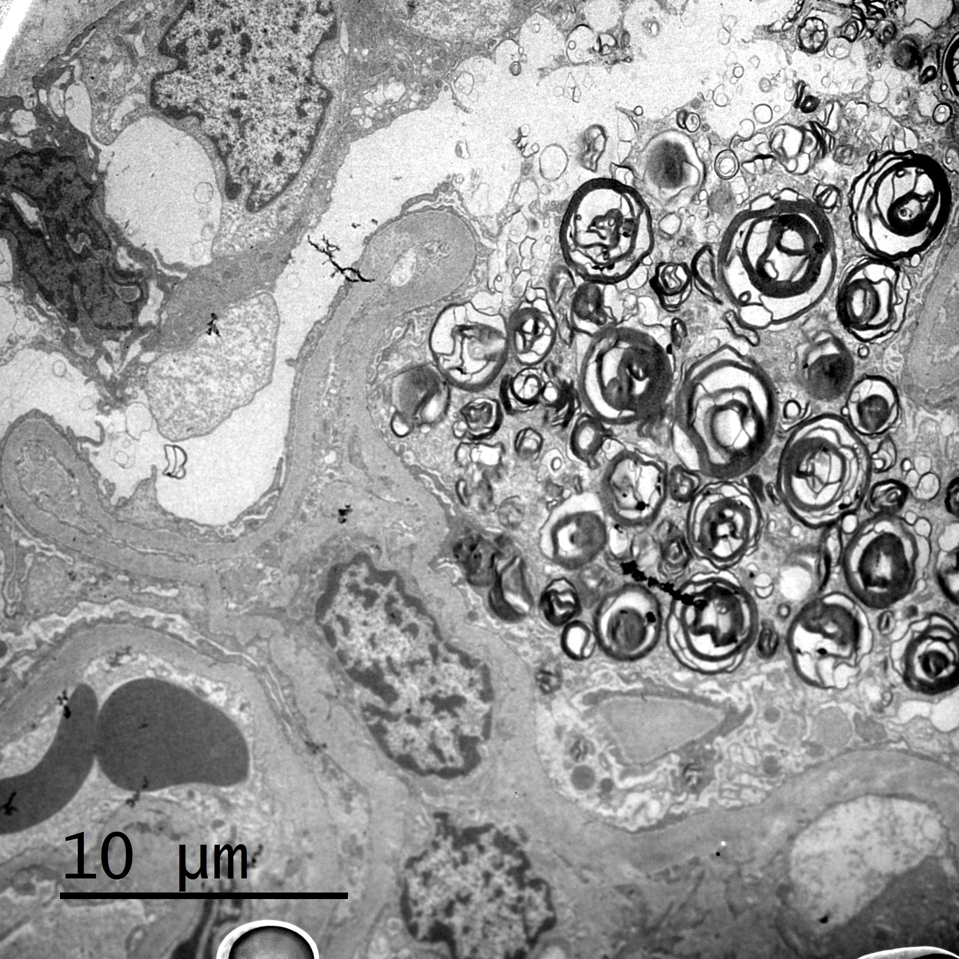
Material electrondenso laminar dispuesto de forma concéntrica o paralela, formando imágenes “pseudomielinoides” y “en cebra”

Slide 17
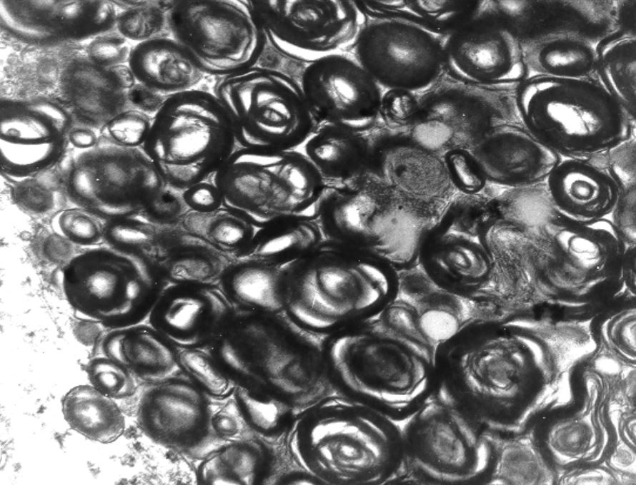
Se observan abundantes inclusiones laminadas intracitoplasmáticas (cuerpos o figuras de mielina o de “cebra”).

